Slide 1
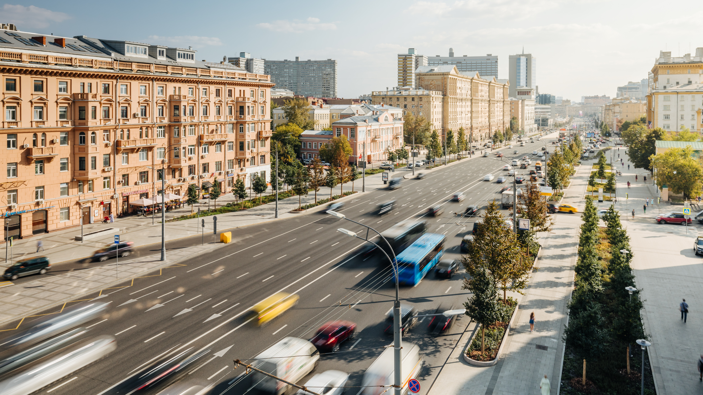
Москва | 2024
О мобильном приложении «Парковки России»

Slide 2
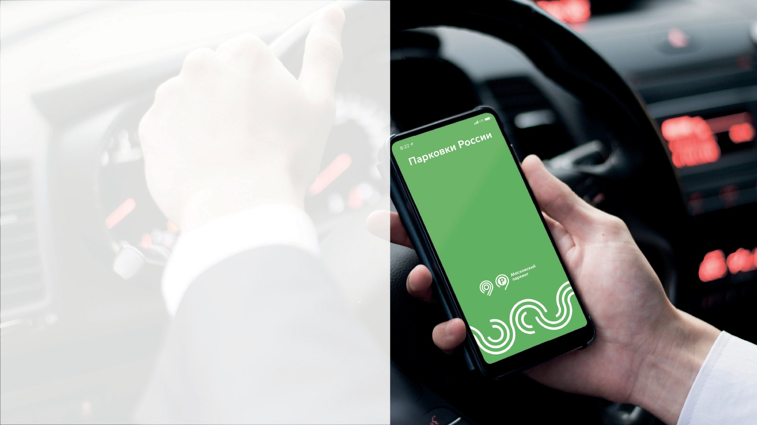
«Парковки России» – самое популярное мобильное приложение для оплаты парковки в стране
С 2012 года работает в Москве (разработка Правительства Москвы),
а с 2022 года при поддержке Минтранса РФ запущено в Санкт-Петербурге и Московской области
Готовое решение для внедрения в других городах без затрат регионов на собственную разработку
Выбор > 95% московских автомобилистов
2 млн человек постоянно пользуются приложением
Мобильное приложение года в категории «Умные парковки»
по версии DIGITAL LEADERS AWARD 2023
Сократило время поиска парковки с 10 минут до 1-2 минут
Более 250 тыс. операций ежедневно

Slide 3
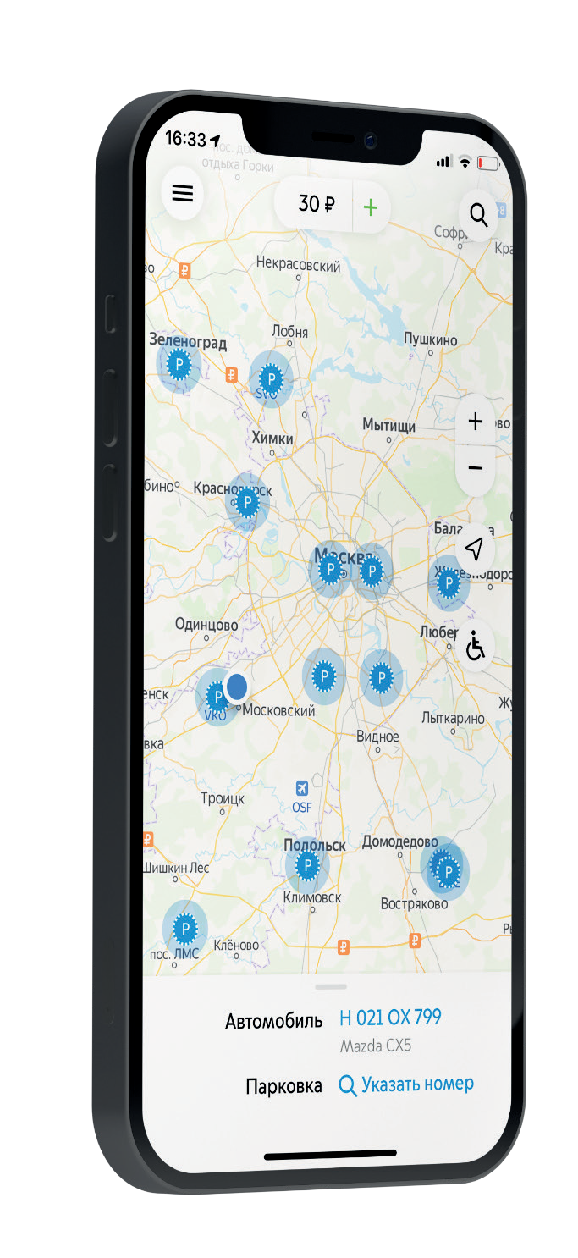
Мобильное приложение «Парковки России» – уникальная функциональность
Основные функции:
1
Карта уличных и внеуличных парковок, их загруженность
Более 100 тыс. мест на уличных парковках, 23,1 тыс. мест на городских внеуличных парковках, а также 75 тыс. мест на негородских парковках
7
Исправление ошибок, допущенных
при оплате парковки: исправить госномер автомобиля или номер парковки, продлить истекшую парковочную сессию (и «вперед», и «назад»)
2
Поминутная оплата уличной парковки
с возвратом денег при досрочной остановке сессии
8
Оплата уличной парковки и стоянки в капитальных паркингах
3
Оплата начислений по платным дорогам – МСД, проспект Багратиона
9
Индивидуальные push-уведомления о важных городских и транспортных событиях
4
Поиск, оплата штрафов и эвакуации
Мультипаркинг – оплата нескольких автомобилей с одного аккаунта
и парковочного счета
10
5
Корпоративный счет для оплаты парковки сотрудниками компании
6
11
Функция предупреждения водителя при удалении от места парковки
Статистика расходов на парковку

